Slide 1
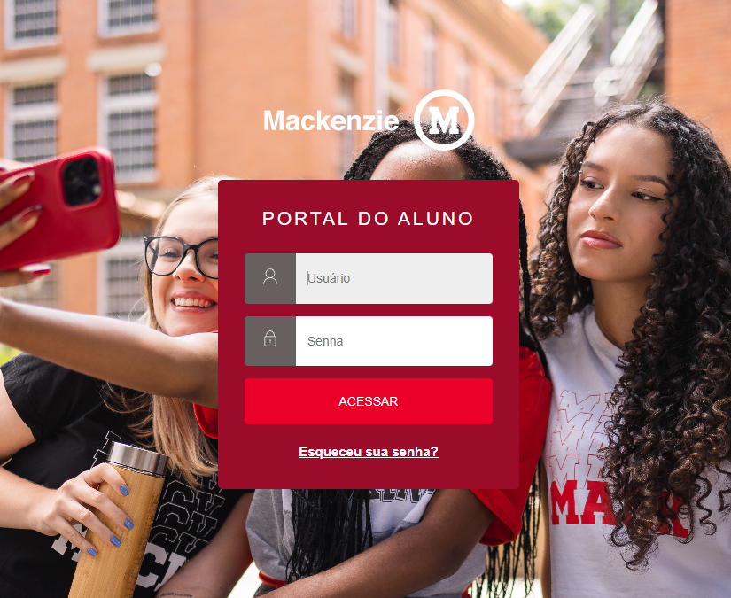
Acessar o Portal do Aluno com os dados do responsável financeiro.
(clique na imagem ao lado para ser direcionado a página)

Slide 2
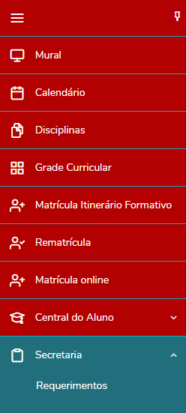
No menu lateral, clique sobre o ícone Secretaria e, em seguida, Requerimentos.

Slide 3
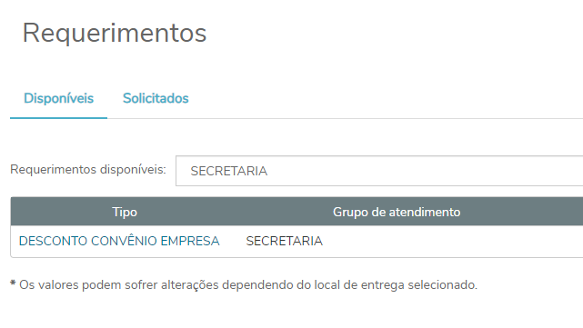
Dentro os requerimentos disponíveis, clique em Desconto Convênio Empresa.
Dica: Filtre a opção SECRETARIA para localizar mais rapidamente.

Slide 4
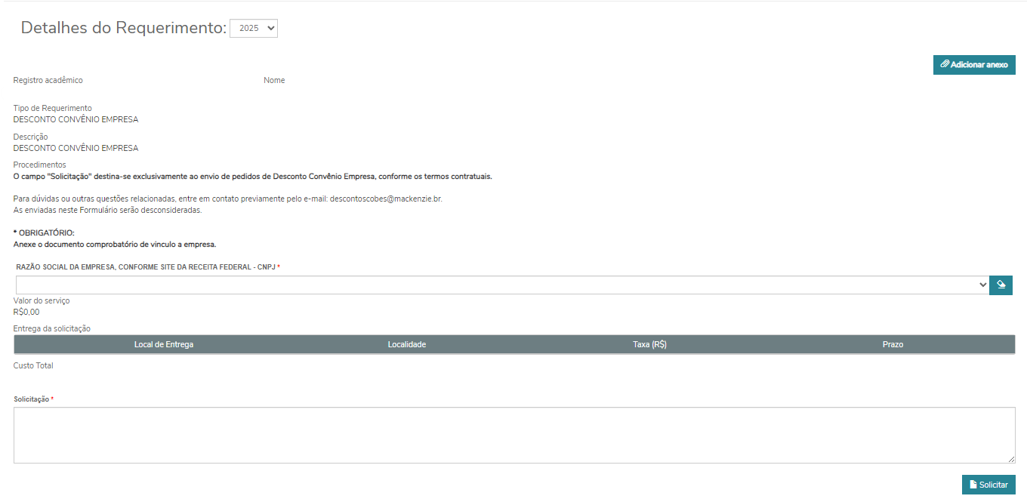
Dentro do formulário,
clique em Adicionar anexo.

Slide 5
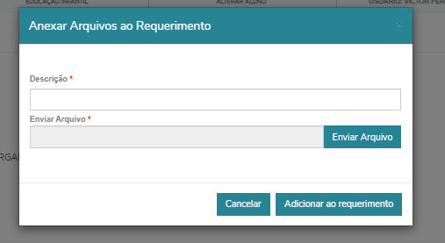
Preencha o campo Descrição e, em seguida, clique em Enviar Arquivo para anexar o comprovante de vínculo com empresa conveniada.
Clique em Adicionar ao requerimento para finalizar esta etapa.

Slide 6
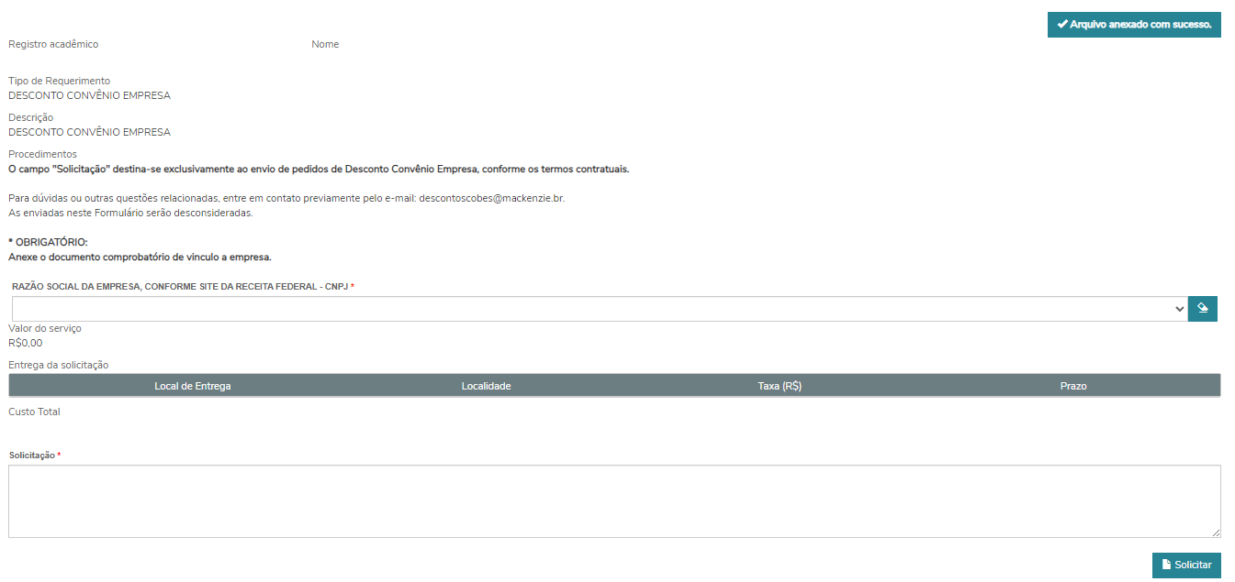
Clique na seta para abrir a lista de opções.

Slide 7
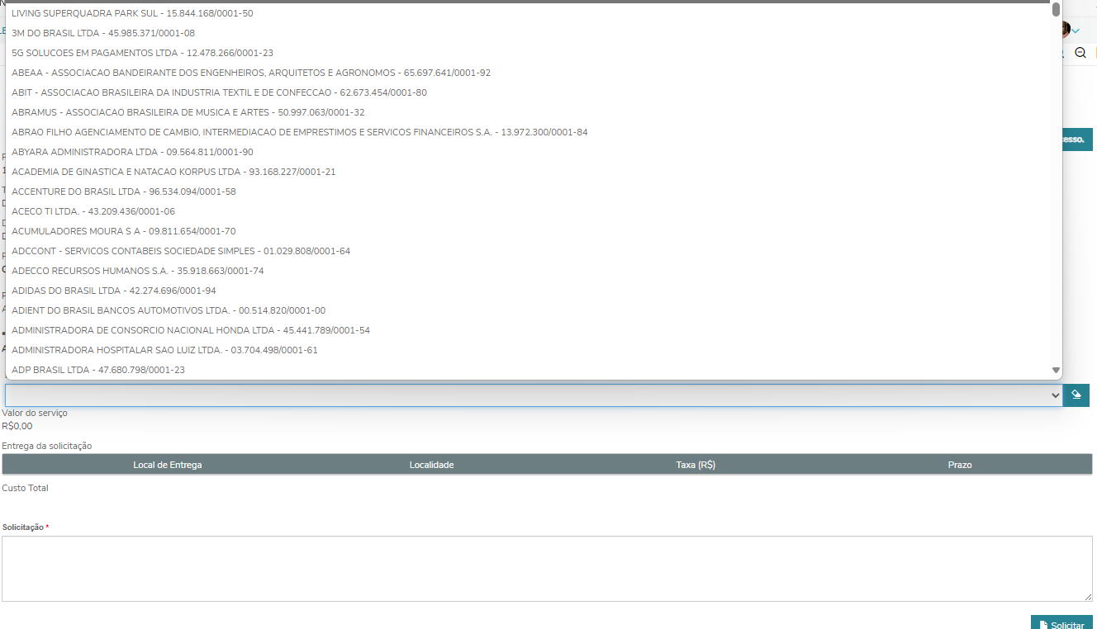
Selecione a Razão Social da empresa conveniada com a qual tem vínculo.
Digite a primeira letra da empresa para avançar na lista. As empresas estão organizadas em ordem alfabética.

Slide 8
Adicione um texto no campo de solicitação e, em seguida, finalize o processo clicando em Solicitar.

Slide 9
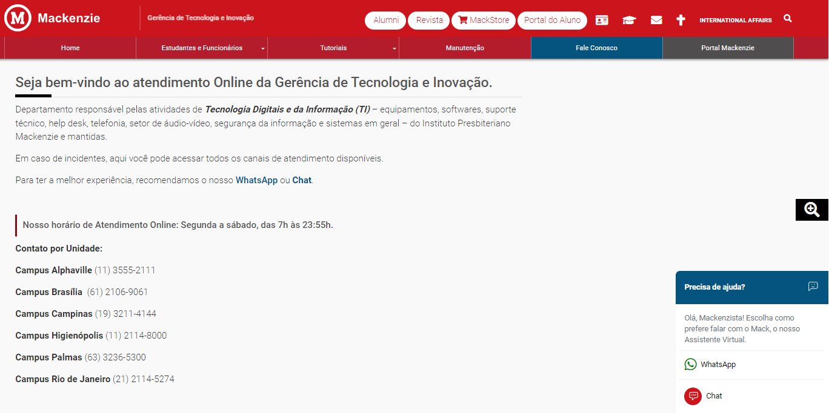
Caso encontre dificuldades em alguma das etapas anteriores, favor acionar o Help Desk pelos canais disponíveis.
(clique na imagem ao lado para ser direcionado a página)

